Slide 1
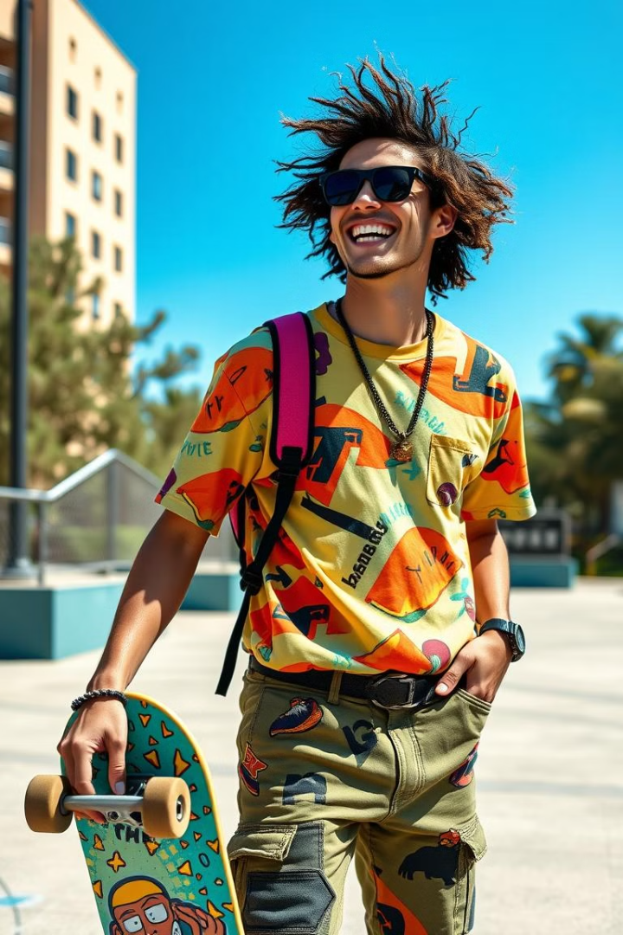

Leonardo: A História de um Skatista
Bem-vindos à página do Leonardo, um apaixonado por skate que dedica sua vida a essa modalidade incrível. Descubra a história, a paixão e a jornada inspiradora desse skatista.
por Emanuel Maseiro

Slide 2
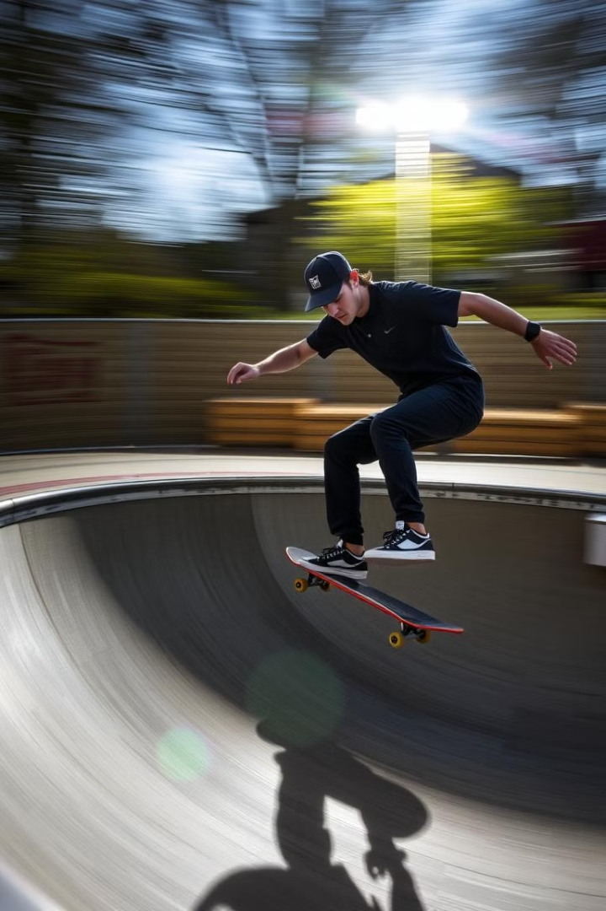
Sua Paixão Pelo Esporte
1
Liberdade e Adrenalina
2
Desafios e Superação
Cada manobra superada representa um desafio superado e uma sensação de conquista.
O skate oferece uma sensação de liberdade e adrenalina sem igual.
3
Expressão e Criatividade
O skate permite que o Leonardo expresse sua criatividade e individualidade através de seus movimentos.

Slide 3
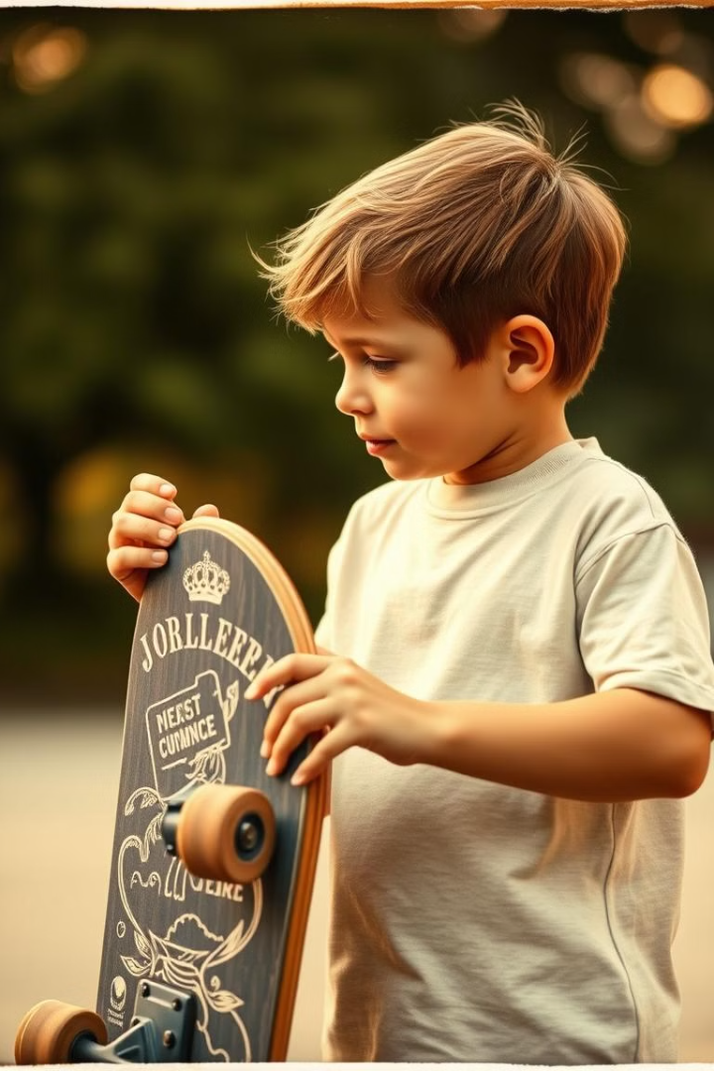
Sua História no Skate
1
Começos
Leonardo começou a andar de skate aos 10 anos, experimentando a emoção pela primeira vez.
2
Evolução
Com o tempo, Leonardo desenvolveu suas habilidades, aprimorando suas manobras e aprendendo novas técnicas.
3
Dedicação
Leonardo dedicou horas de treino, buscando aprimorar seu estilo e superar seus próprios limites.
4
Conquistas
Com dedicação e paixão, Leonardo alcançou diversos objetivos no skate, conquistando reconhecimento e admiração.

Slide 4
Seus Principais Desafios e Conquistas
Desafios
Conquistas
Leonardo enfrentou diversos desafios, como superar o medo de cair, aprender manobras complexas e lidar com a pressão de competições.
Leonardo conquistou diversas vitórias em campeonatos locais, participou de eventos nacionais e ganhou reconhecimento por seu estilo único.

Slide 5

Dicas de Equipamentos e Técnicas
Escolhendo o Skate
Técnicas Essenciais
Segurança em Primeiro Lugar
O skate ideal depende do estilo de pilotagem, do tamanho do skatista e do tipo de manobras que ele quer realizar.
Dominar técnicas básicas como o ollie, o pop shuvit e o kickflip é crucial para progredir no skate.
É fundamental usar equipamentos de proteção, como capacete, joelheiras e cotoveleira, para evitar lesões.

Slide 6
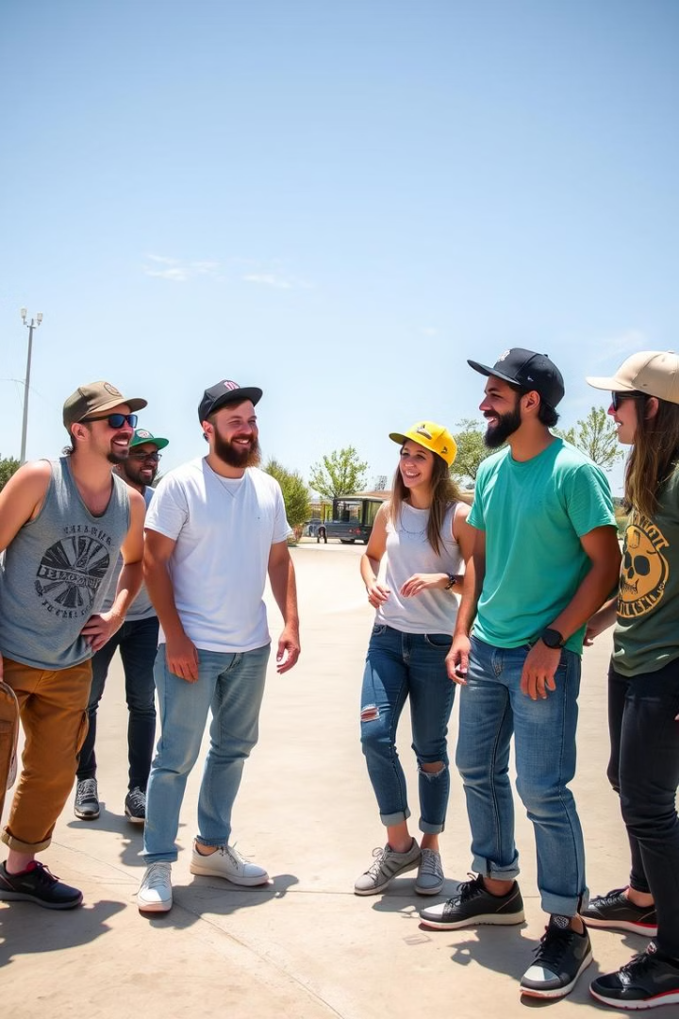



Comunidade Skatista que Ele Apoia
Local
Leonardo apoia a comunidade local de skatistas, incentivando a prática do esporte e a união entre os skatistas.
Eventos
Leonardo participa de eventos locais e organiza encontros para reunir skatistas de diferentes idades e níveis.
Compartilhamento
Leonardo compartilha suas experiências e dicas com outros skatistas, ajudando a comunidade a crescer e a se desenvolver.

Slide 7
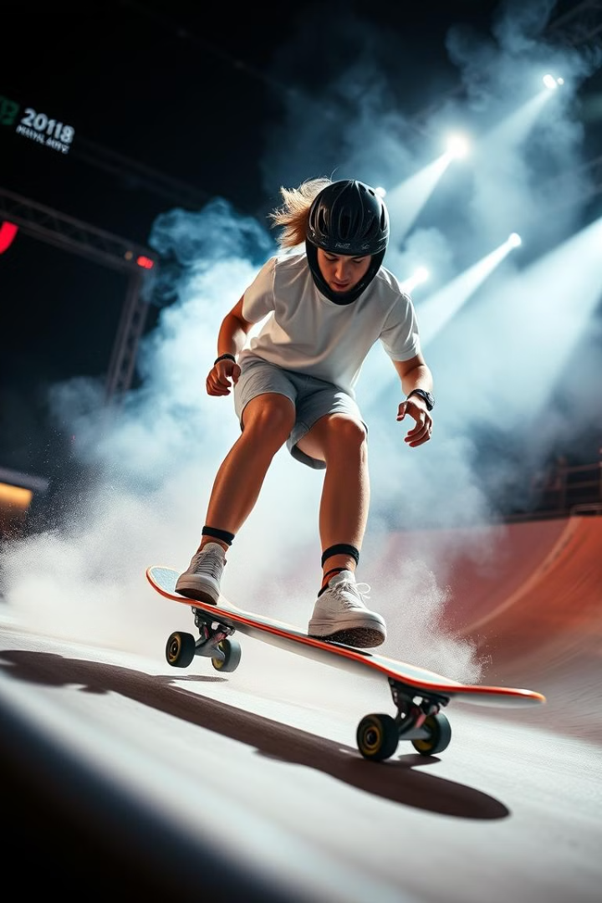
Eventos e Competições
Evento
Data
Local
Campeonato Estadual de Skate
20 de junho
Parque da Juventude
Festival de Skate
15 de julho
Praça da Sé
Torneio de Street Skate
25 de agosto
Centro Esportivo

Slide 8
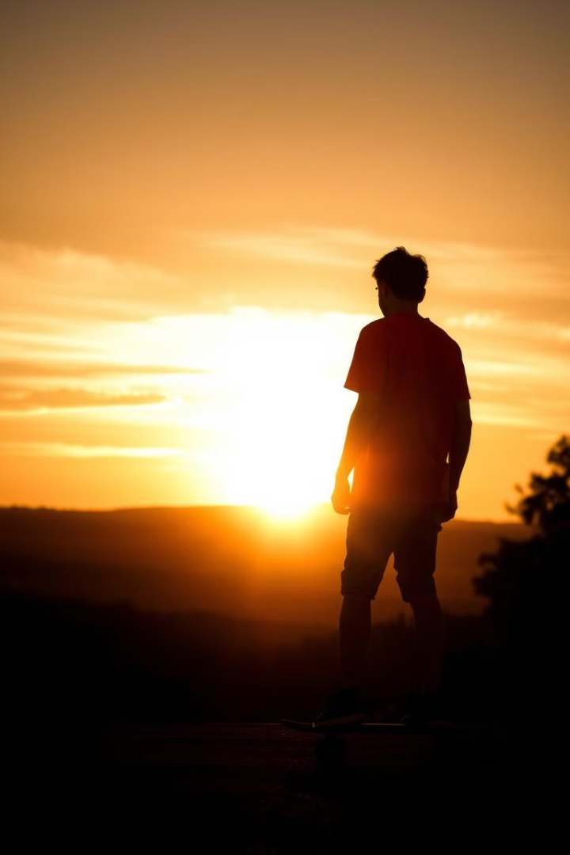



Próximos Passos e Inspiração
Objetivos
Leonardo busca alcançar novos objetivos, como participar de campeonatos nacionais e conquistar patrocínios.
Compartilhamento
Leonardo inspira outros skatistas a perseguir seus sonhos e a se dedicar ao esporte com paixão e perseverança.
Motivação
Leonardo busca incentivar o esporte e promover a inclusão e a diversidade no mundo do skate.

